Slide 1
Снеговик урок по изобразительному искусству в 1 классе
Шелковникова Татьяна Николаевна
Учитель-дефектолог, учитель начальных классов высшей категории
ГКОУ РО «Ростовская специальная школа-интерната № 48»
г. Ростов-на-Дону

Slide 2
Что нужно для урока рисования?
кисточка
краски гуашь
салфетка
баночка с водой
фиолетовый картон

Slide 3
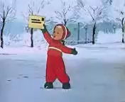

Slide 4
круг
большой
самый маленький
меньше

Slide 5
овал
четырёхугольник
треугольник
прямоугольник

Slide 6
